Slide 1
Введение в глубокое обучение

Slide 2
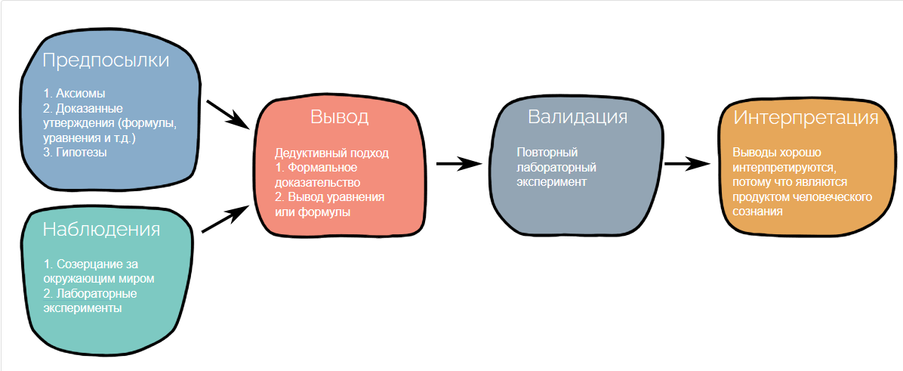
Классический подход к построению закономерностей

Slide 3
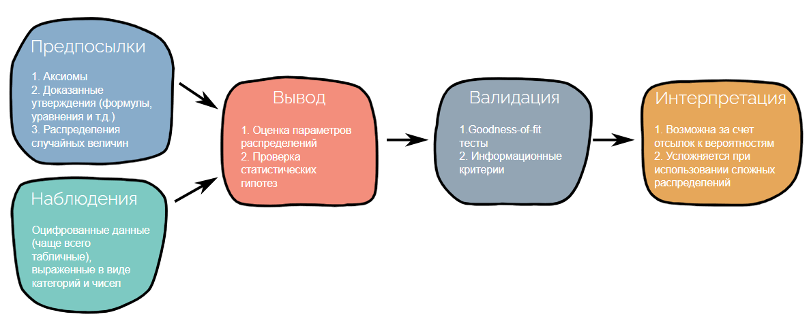
Статистический подход к построению закономерностей

Slide 4
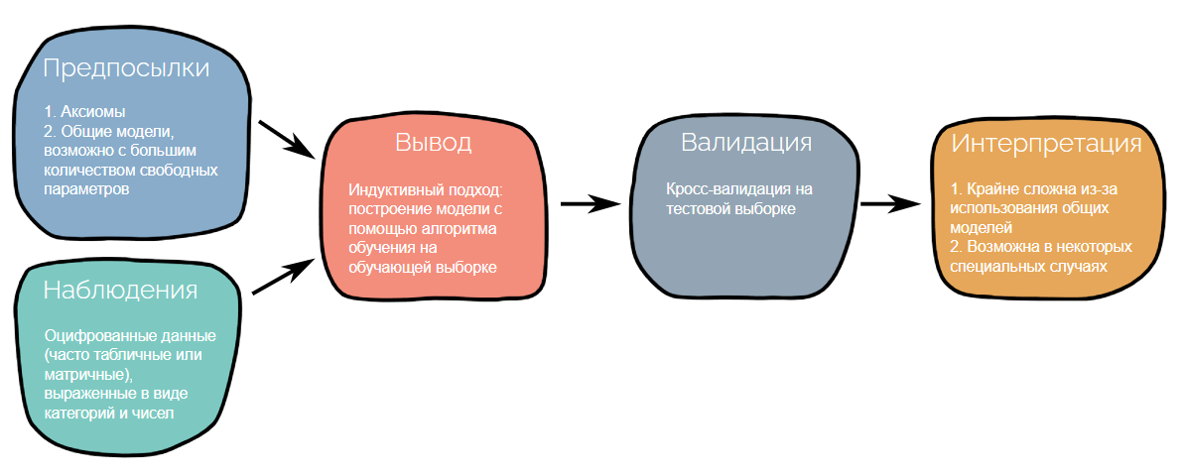
Подход машинного обучения к построению закономерностей

Slide 5
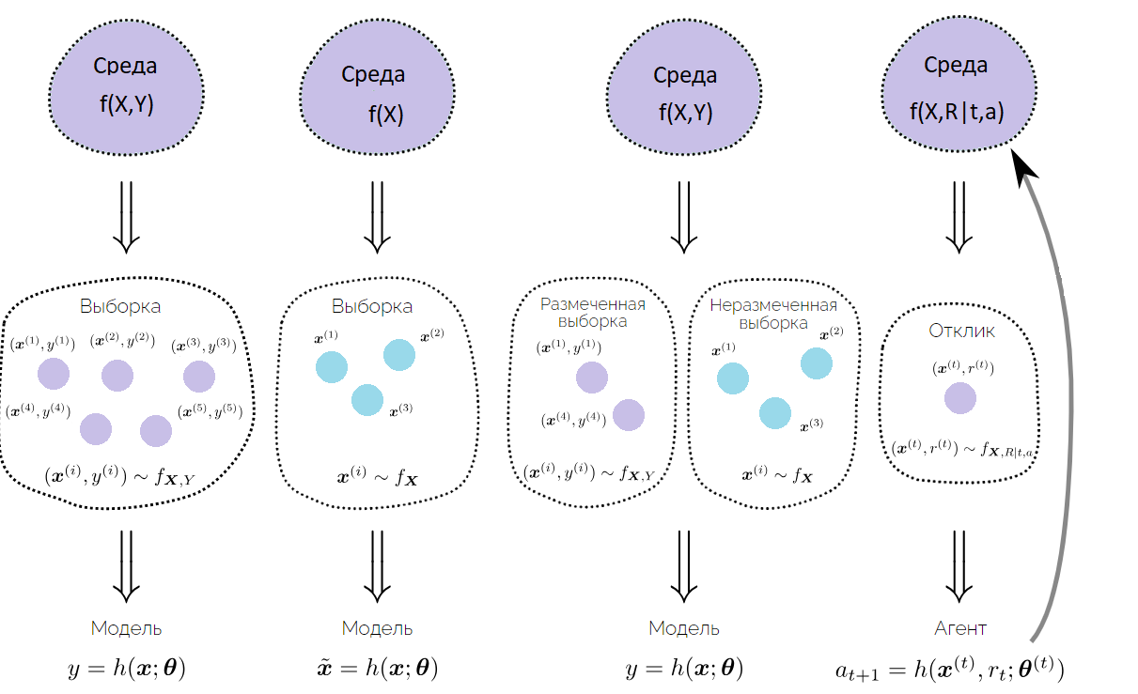
Виды обучения
С частичным
привлечением учителя
С подкреплением
С учителем
Без учителя

Slide 6
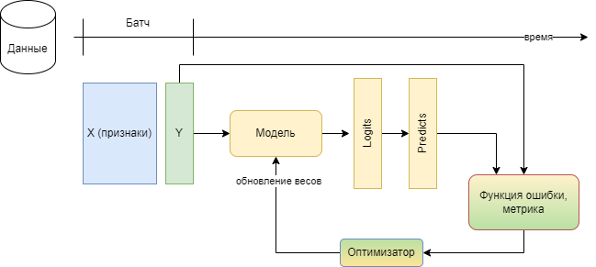
Процесс машинного обучения

Slide 7
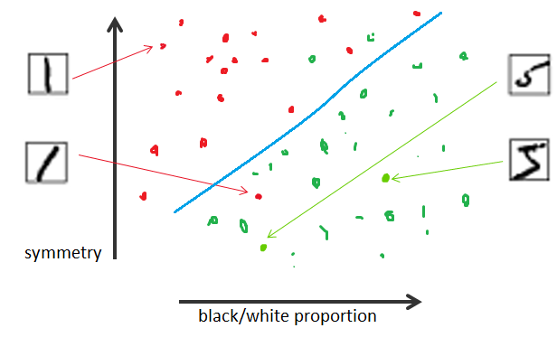
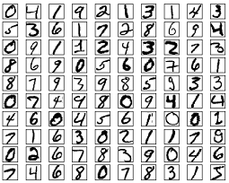
Признаки

Slide 8

Минимизация эмпирического риска
Пусть Х – множество примеров, Y – множество допустимых ответов. Предполагаем, что существует целевая зависимость
Необходимо построить модель , которая приближала бы ЦЗ и на обучающей выборке , и на всем Х.
Введем функцию потерь: характеризующую отклонение ответов модели от желаемых. Введем эмпирический риск как среднее значение функции потерь на выборке
и задачу минимизации ЭР для нахождения наилучшей модели
Плюсы: универсальность, задача может быть решена с помощью численной оптимизации
Проблемы: переобучение, неустойчивость, чувствительность к выбросам

Slide 9

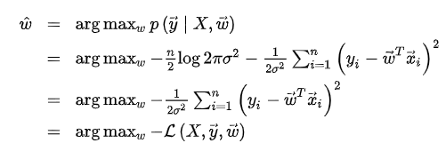
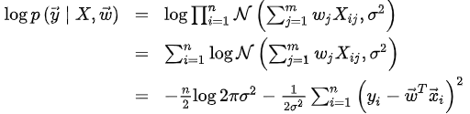
Метод максимального правдоподобия
Рассмотрим модель и среднеквадратичную ошибку
Правдоподобие y_i в данном случае можно расписать как
Полное правдоподобие является произвдением всех правдоподобий
Тогда, если взять логарифм, можно считать сумму!
Найти наилучшие веса соответсвует максимизации правдоподобия
В таком случае максимизация логарифма дает те же результаты
Мы видим, что это аналогично минимизации функции ошибки

Slide 10

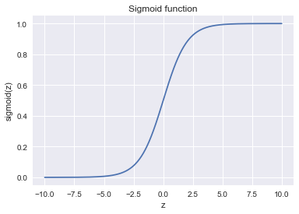


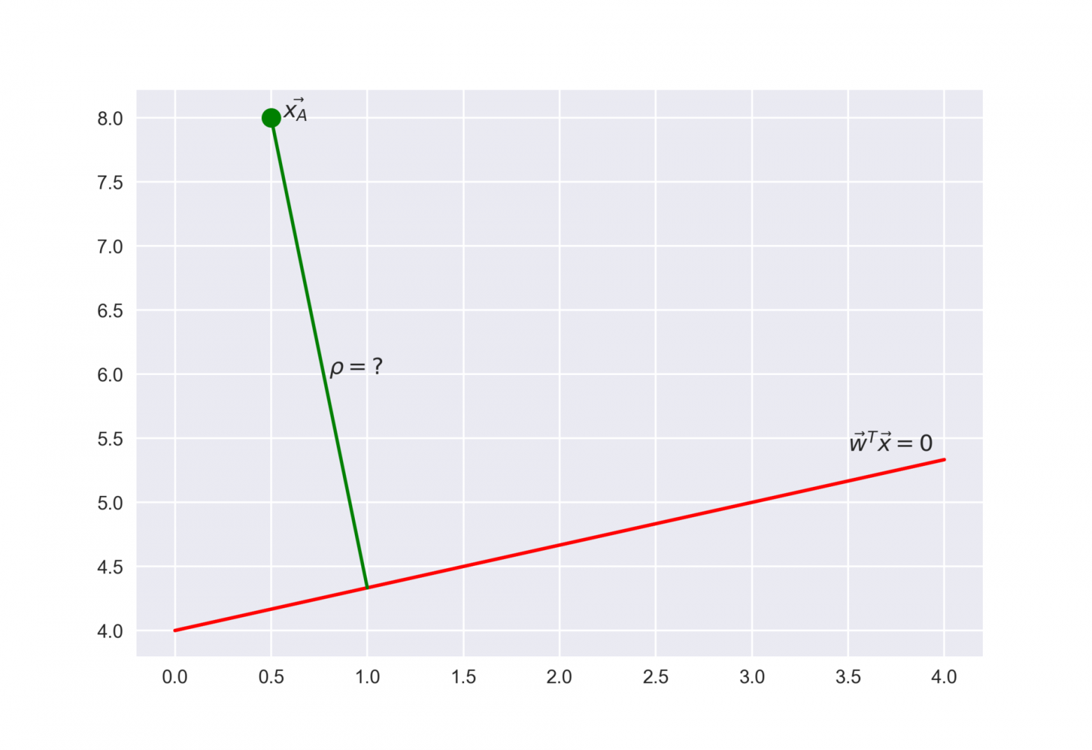




Задача классификации
Простейший классификатор
Как предсказывать вероятность класса?
Сигмоида
Пусть P(x) – вероятность события x. Тогда
- отношение вероятностей, произойдет оно или нет
- можно прогнозировать с помощью МНК
Пусть прогноз , тогда:
и
Уверенность модели в предсказании
Отступ

Slide 11
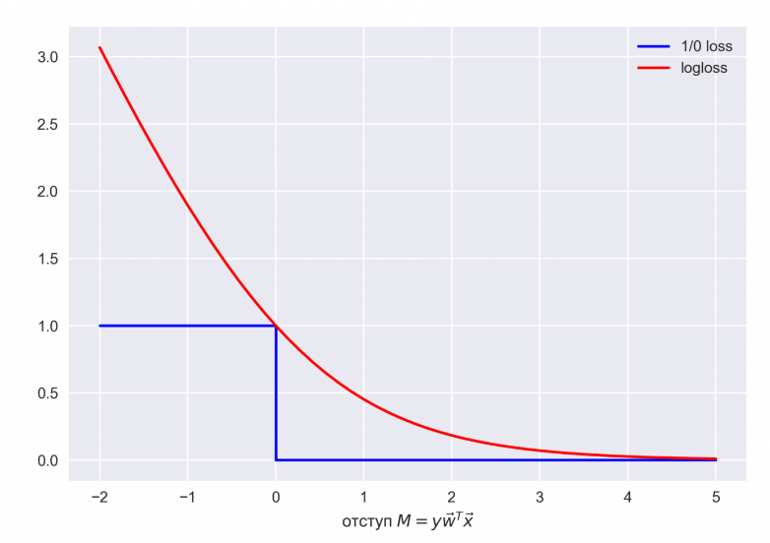
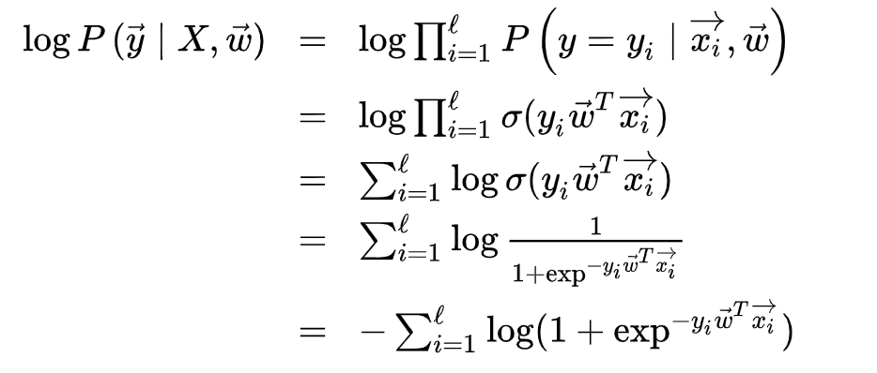
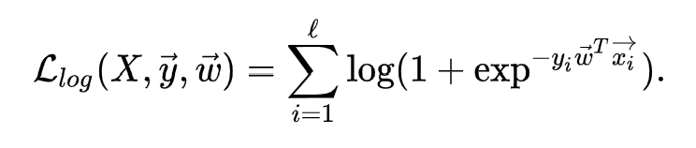
Оптимизация
Логарифм правдоподобия
Логистическая функция потерь

Slide 12
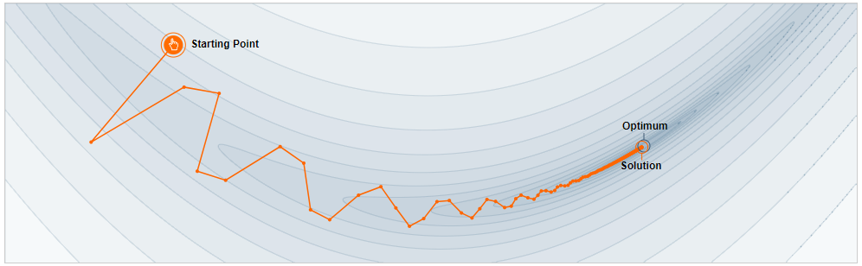

Как модель обучается?
Градиентный спуск: $θ_{i}=θ_{i−1}−α∗∇_{θ}L(θ,\overline{X}, \overline{Y})$
Батчевая версия:$θ_{i}=θ_{i−1}−α∗∇_{θ}L(θ,x^{i:i+n},y^{i:i+n})$, n – размер батча
Создано множество расширений: Momentum, Nesterov, AdaGrad, RMSProp итд.
https://www.ruder.io/optimizing-gradient-descent/
https://distill.pub/2017/momentum/

Slide 13
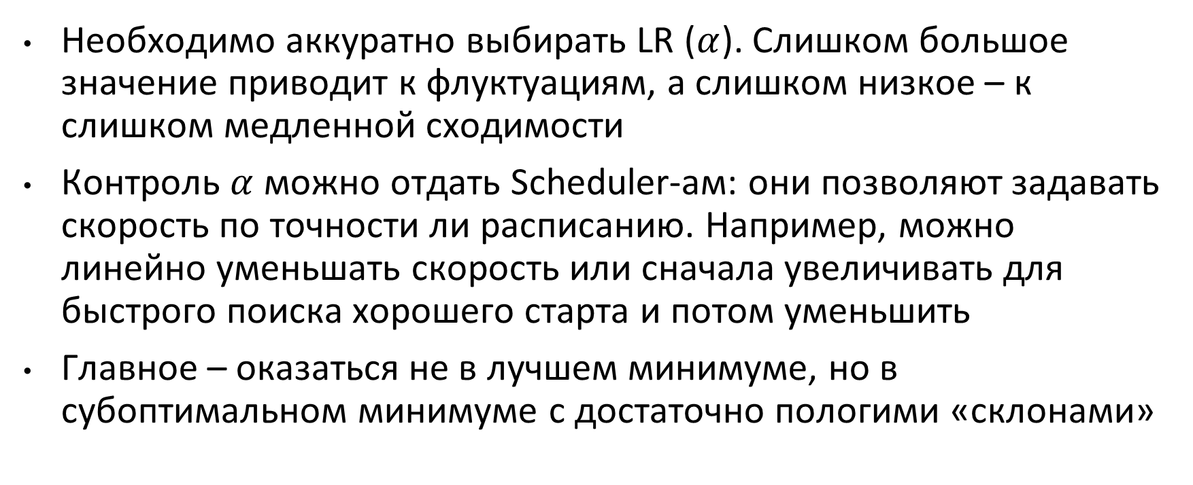
Особенности
Необходимо аккуратно выбирать LR ($α$). Слишком большое значение приводит к флуктуациям, а слишком низкое – к слишком медленной сходимости
Контроль $α$ можно отдать Scheduler-ам: они позволяют задавать скорость по точности ли расписанию. Например, можно линейно уменьшать скорость или сначала увеличивать для быстрого поиска хорошего старта и потом уменьшить
Главное – оказаться не в лучшем минимуме, но в субоптимальном минимуме с достаточно пологими «склонами»

Slide 14
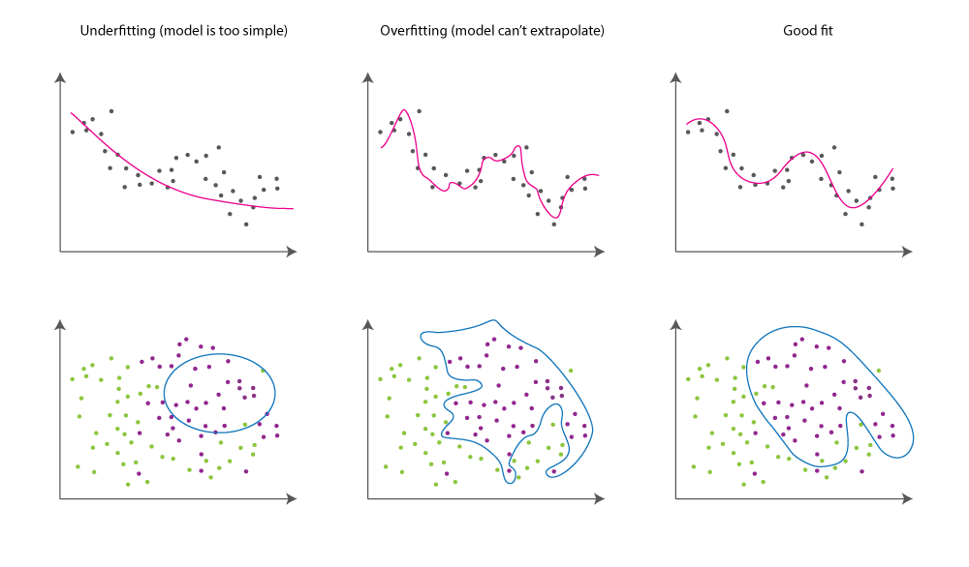
Оценка точности

Slide 15
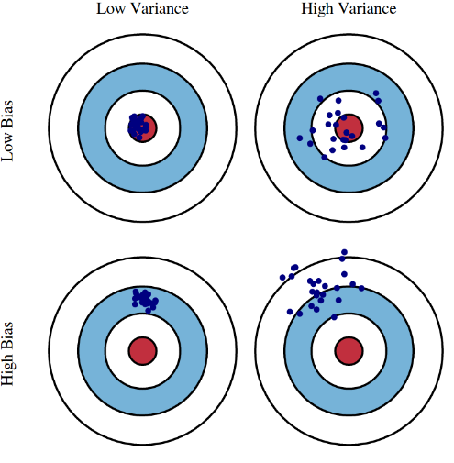
Кривые обучения. Bias-variance trade-off
Ошибка = Смещение + Разброс + Шум
Разброс: насколько изменится модель, если тренироваться на другом обучающем наборе. Насколько «чрезмерно специализирована модель для конкретного обучающего набора?
Смещение: какую внутреннюю ошибку мы получим от модели даже при бесконечных обучающих данных?
Шум: насколько велик собственный шум данных? Эта ошибка измеряет неоднозначность из-за распределения данных и представления объектов.

Slide 16
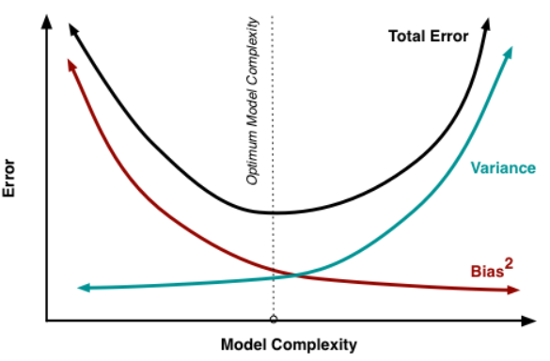
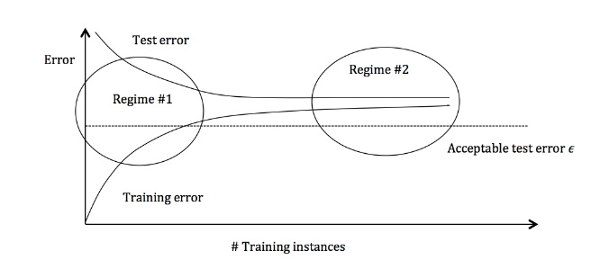
Bias-Variance
Высокий разброс: нужно больше данных/упростить модель
Высокое смещение: усложнить модель/ добавить признаков /ансамблирование

Slide 17
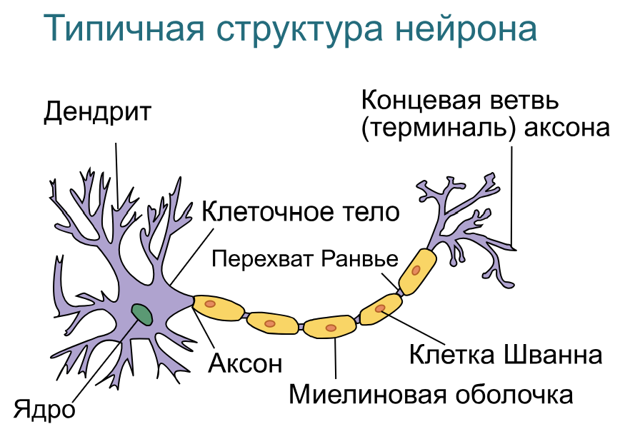
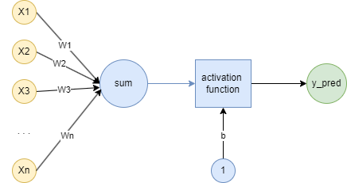
Перцептрон
Перцептрон представляет собой модель биологического нейрона в виде логистической регрессии

Slide 18
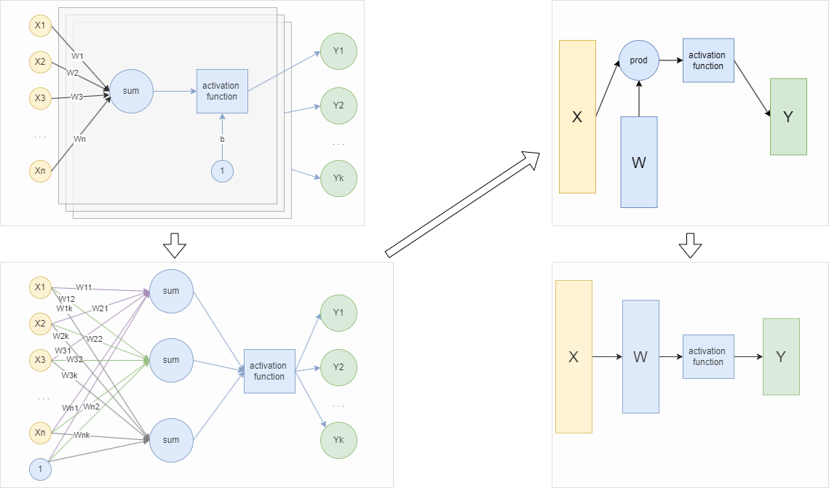
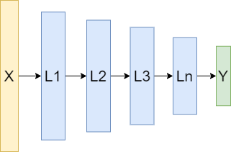
Перцептрон превращается в слой, а слой в сеть!
Wow!

Slide 19
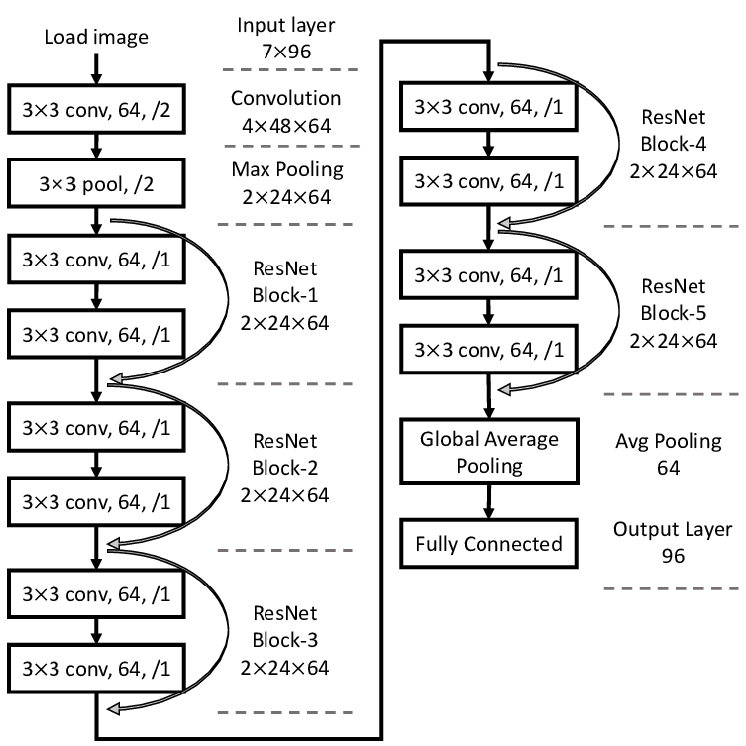
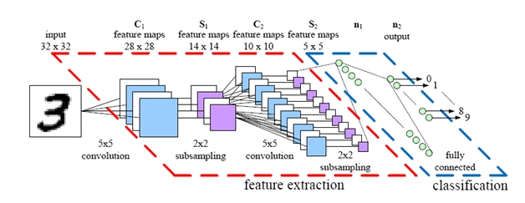
Пример: компьютерное зрение
ResNet

Slide 20
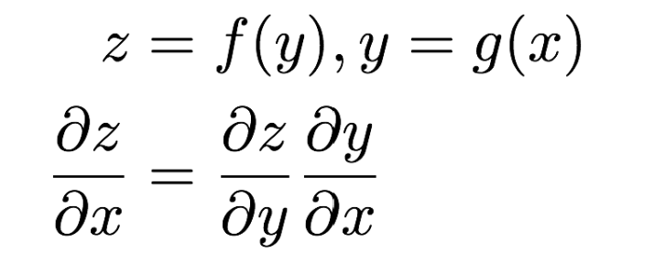
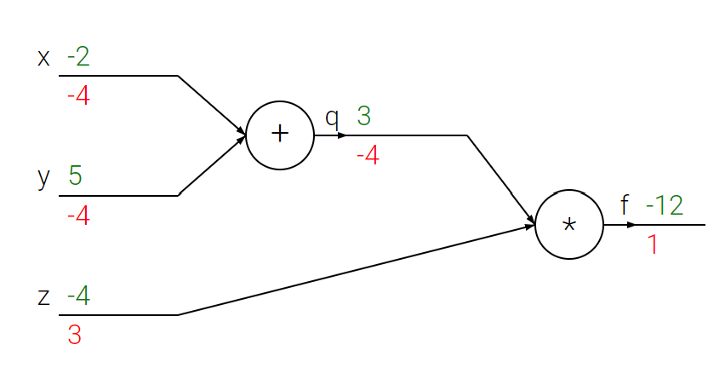
Обратное распространение ошибки (Backpropagation)
Используем правило вычисления градиента сложной функции
Если мы знаем вычислительный граф, то более «поздние» значения градиентов помогут вычислить более «ранние»!
Стендфордская лекция с хорошим объяснением
Блогпост Karpathy
https://cs231n.github.io/optimization-2/
https://www.youtube.com/watch?v=Ilg3gGewQ5U

Slide 21






Backprop

Slide 22
Backprop
Проход вперед – посчитать значение
Проход назад – посчитать градиент
И этот процесс локален!
Каждый узел в сети может посчитать:
1) свой выход
2) локальные градиенты

Slide 23
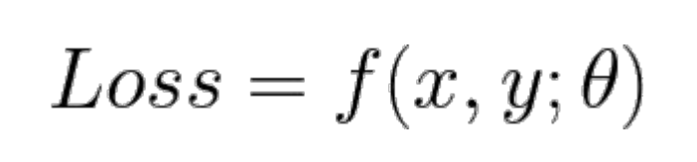
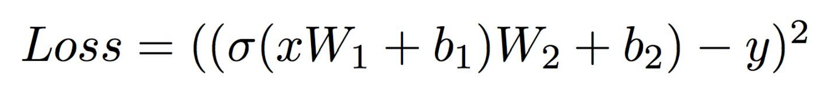
Что происходит при обучении
Определяем промежуточные функции
Считаем локальные градиенты
Добавляем ошибку, чтобы посчитатть полный градиент

Slide 24
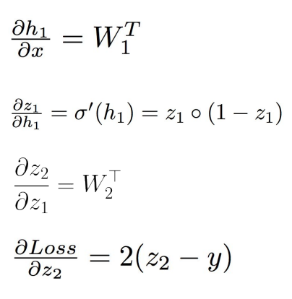
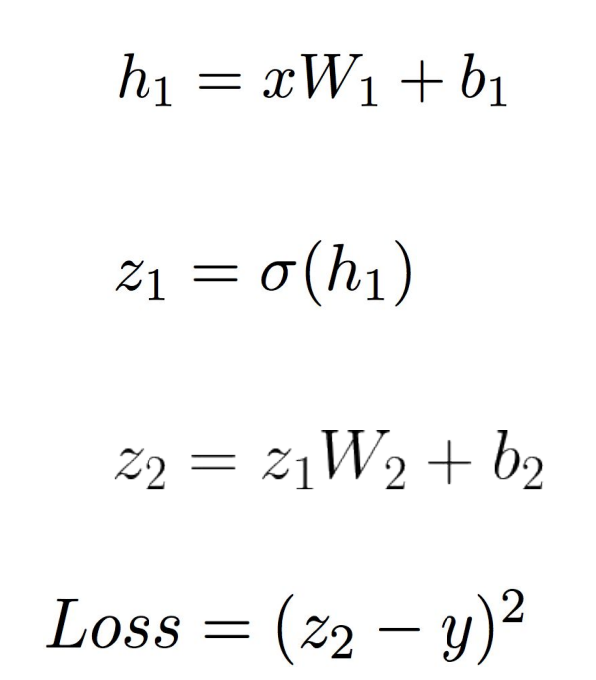
Пример:

Slide 25
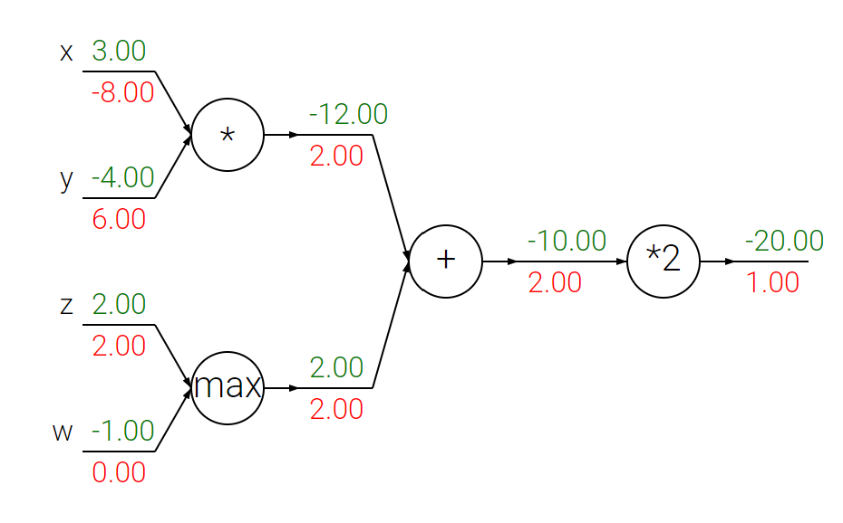
А что с backprop для типичных блоков?
Умножает вход на другой выход
Распределяет градиент по входам
Направляет градиент!

Slide 26
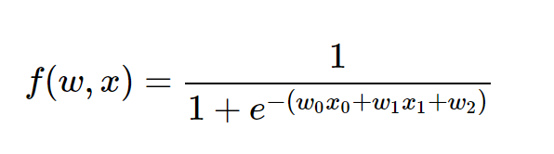
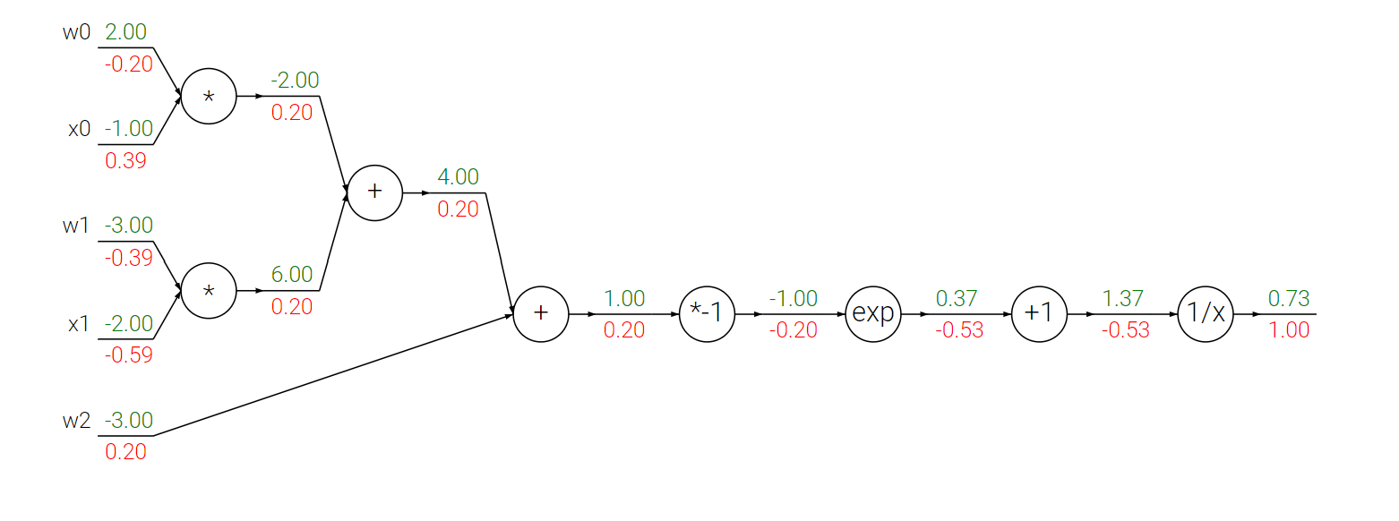
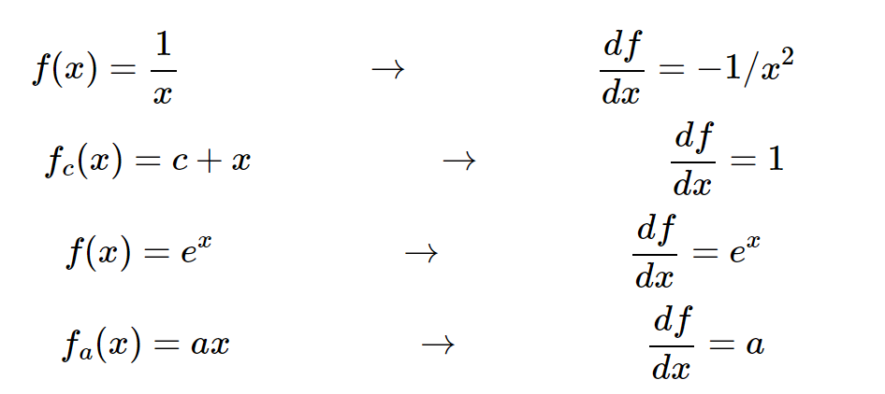
Логистическая регрессия
Градиенты:

Slide 27
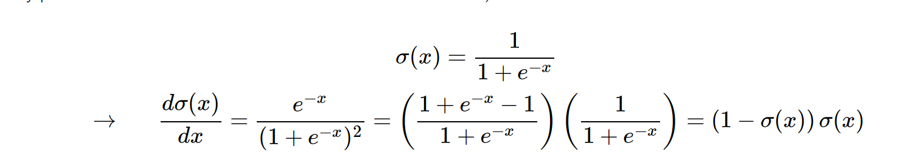
Градиент сигмоиды
Сигмоида от 1.0 – около 0.73
Тогда локальный градиент (1- 0.73) * 0.73 ~= 0.2

Slide 28
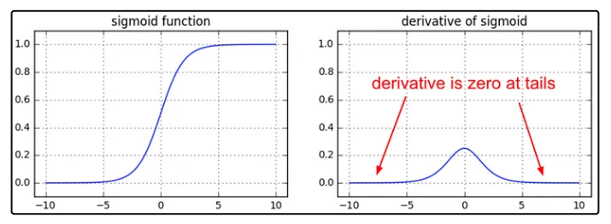
Сигмоида не так проста!
Если веса слишком большие, то значение сигмоиды будет около 1
Тогда градиент будет практически нулевым!
https://karpathy.medium.com/yes-you-should-understand-backprop-e2f06eab496b

Slide 29
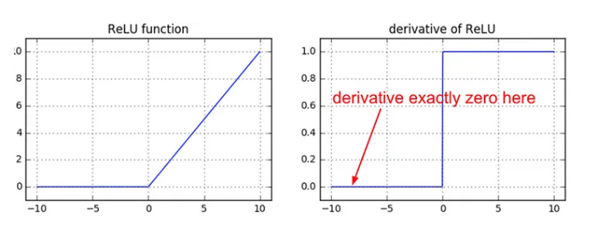
А ReLU?
Если в начале обучения вес попадет в область ниже нуля, то градиент для него всегда будет ноль
Это может возникнуть и при слишком аггресивном обучении

Slide 30
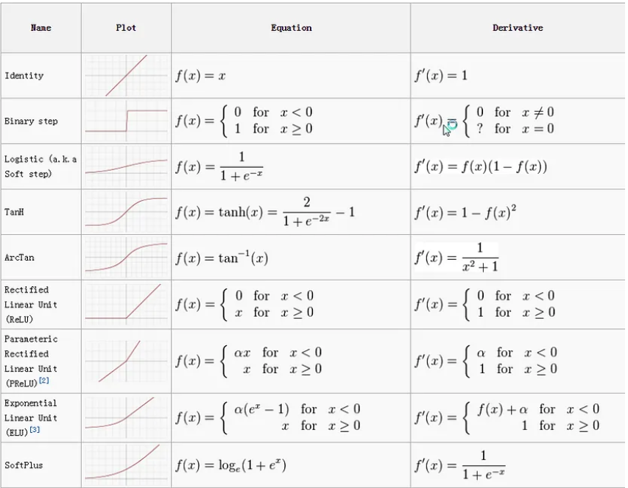
Функции активации
Выбор основывается на:
архитектуре модели
возможности затухания/взрывания градиентов
вычислительной сложности
важности активности нейронов
https://medium.com/@evertongomede/an-overview-of-activation-functions-in-deep-learning-97a85ac00460
https://www.theaidream.com/post/an-overview-of-activation-functions-in-deep-learning

Slide 31
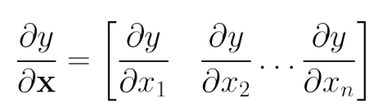
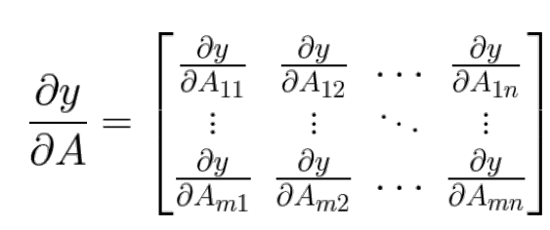
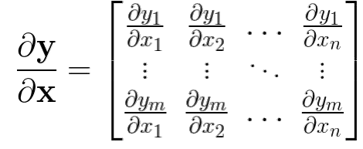
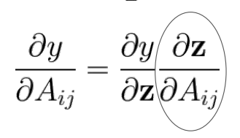
Матричное представление
Скалярный выход, векторный вход
Векторный выход, векторный вход
Скалярный выход, матричный вход
Векторный выход, матричный вход
J

